Slide 1


2025.02.15
PRESENTATION
Advanced 프로젝트
팀장: 이호연
4조:김진혁 전유범 이호연 구민우
.

Slide 2




4조
목차
01
프로젝트 개요
COOPERATION PROJECT
WORK REPORT
02
프로젝트 목표
03
프로젝트의 구성도
04
기대 효과
이 곳에는 산학 협력 연구 발표를 위한 상세한 내용이나
프레젠테이션에서 공지하고 싶은 내용을 적어주세요.

Slide 3

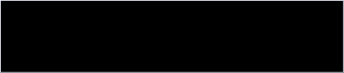
4조
프로젝트 개요
프로젝트 명
참여 인원
company monmi
팀장 : 이호연
프로젝트 기간
과제 진행
전유범/김진혁/구민우
2025.02.03 ~ 2025.02

Slide 4



4조
프로젝트 목표
01
02
데이터 베이스 설계및 생성
품목별 생산량 관리
마리아DB를 이용하여 볼펜의 원자재 및 완성품 관련 테이블을 생성 및 관리
효율적인 데이터 관리를 위한 테이블 수정 및 최적화 진행
인텔리제이를 활용하여 품목별 생산량을 체계적으로 관리
데이터베이스와 연동하여 실시간 생산량 모니터링
PROJECT
GOALS
03
04
종류별 생산량 구분
하루 생산량 및 불량품 비율 분석
볼펜의 종류에 따른 생산량 구분 및 데이터 분석
생산 데이터를 활용한 통계 기반 보고서 제공
일별 생산량 기록 및 불량품 비율 산출
데이터 시각화를 통한 생산 효율성 평가.

Slide 5
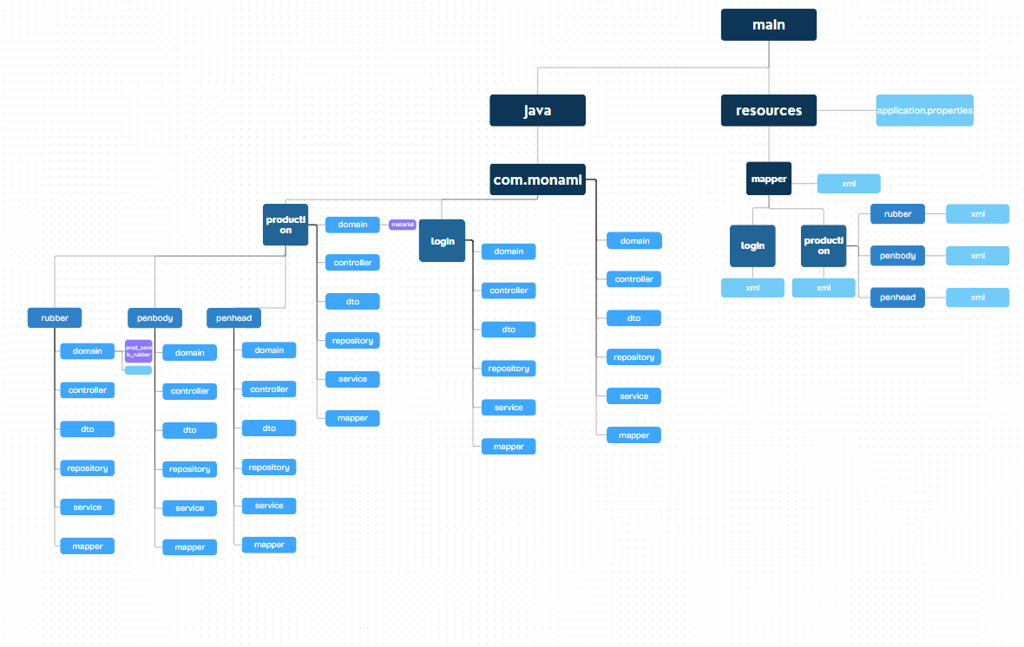

프로젝트 의 구성도

Slide 6









4조
기대 효과
기대효과 1
생산 효율성 및 품질 향상
EXPECTATION
기대효과 2
EFFECT
데이터 기반 의사결정 강화
기대효과 3
마리아DB를 활용한 테이블 최적화로 데이터 관리의 속도 향상
자동화된 생산량 관리 시스템을 통해 수작업을 줄이고, 인력 비용 절감
운영 및 관리 효율성 증대

